Slide 1
بسم الله الرحمن الرحيم
اليوم /الأحد
التاريخ/١٤٤٤/٨/٢٧
المادة/ المهارات الرقمية
أ/ صباح القحطاني

Slide 2
الاستراتيجيات
الدقيقة
الواحدة
العصف الذهني
جدول التعلم

Slide 3
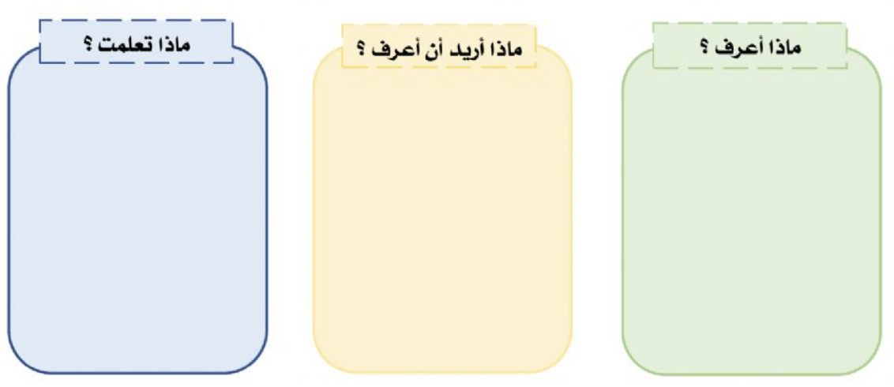
الصفوف والأعمدة
تغير عرض العمود
تغير ارتفاع الصف
دمج الخلايا
التفاف النص
إدراج وحذف الصفوف والأعمدة
محاذاة النصوص والأرقام
تغير زاوية النص
العمليات الحسابية
الدوال

Slide 4
الدرس الثاني
العمليات الحسابية

Slide 5
أهداف الدرس
إيجاد أدنى قيمة باستخدام دالة الحد الأدنى (Min).
إيجاد أكبر قيمة باستخدام دالة الحد الأقصى (Max).
إيجاد متوسط قيمة مجموعة من الخلايا باستخدام دالة المتوسط (Average).
تنسيق الأرقام العشرية.
حساب مجموع القيم في خلايا محددة باستخدام دالة المجموع (SUM).
حساب مجموع القيم في خلايا باستخدام ميزة التعبئة التلقائية.

Slide 6
الفهم القرائي

Slide 7
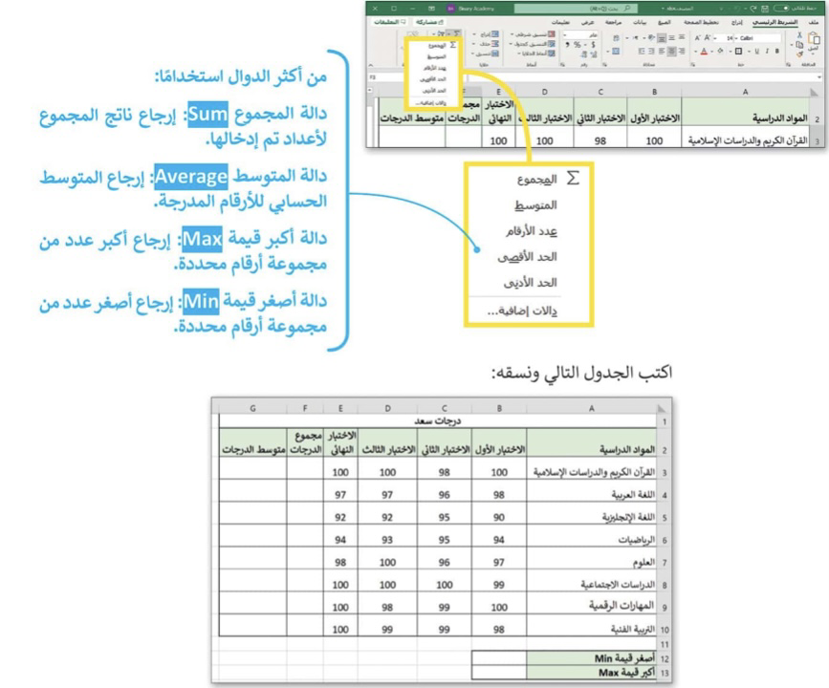

Slide 8
دالة المجموع
(Sum)
وميزة التعبئة التلقائية

Slide 9
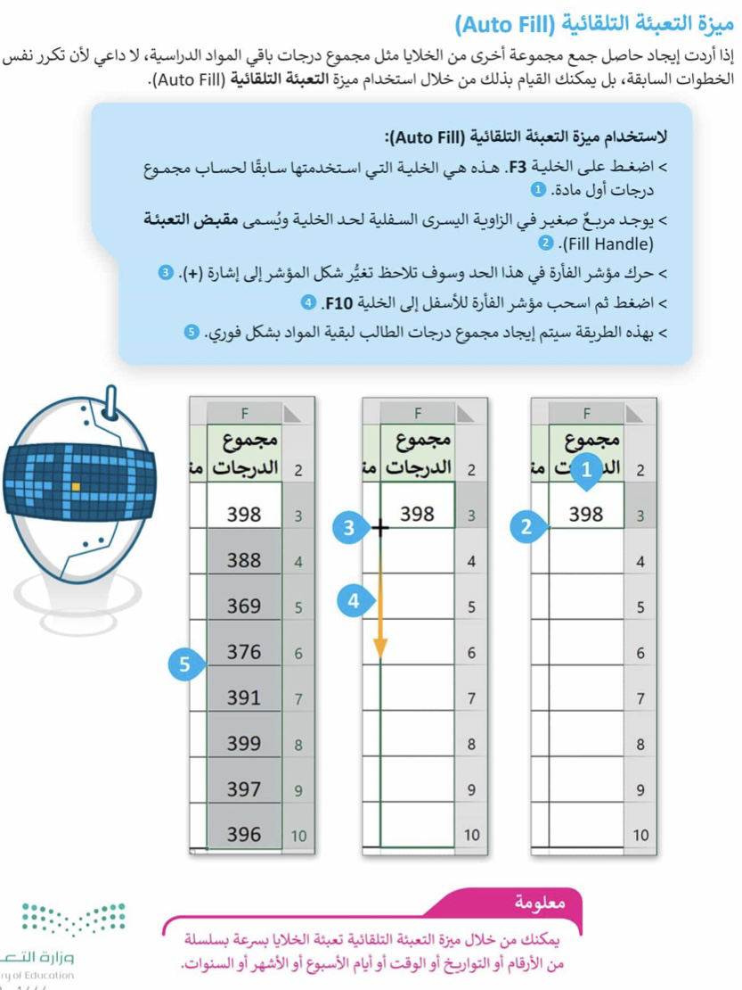
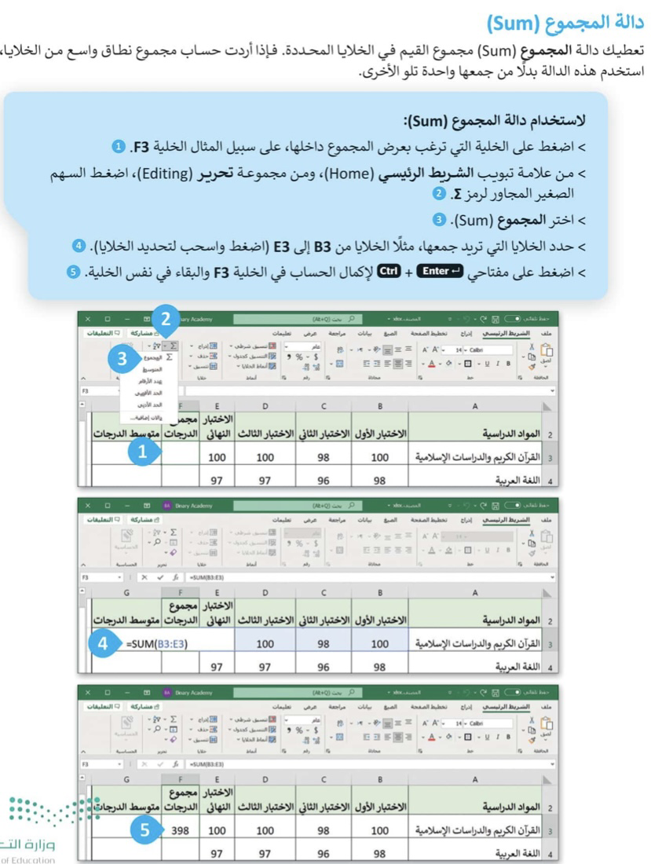

Slide 11
دالة المتوسط
(Average)

Slide 12
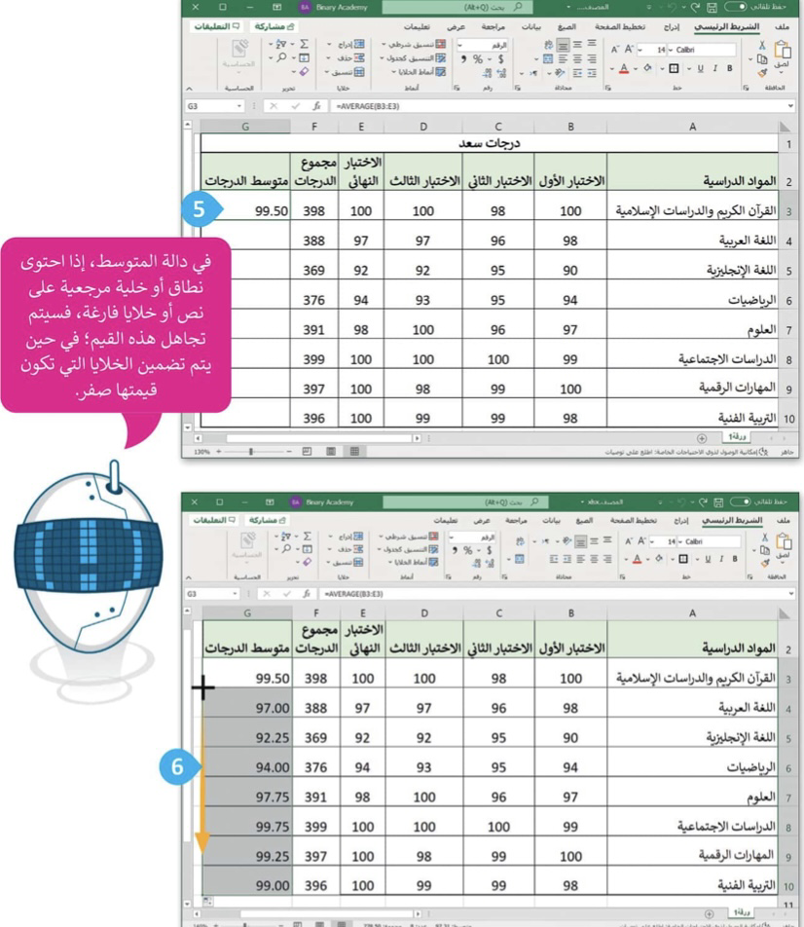
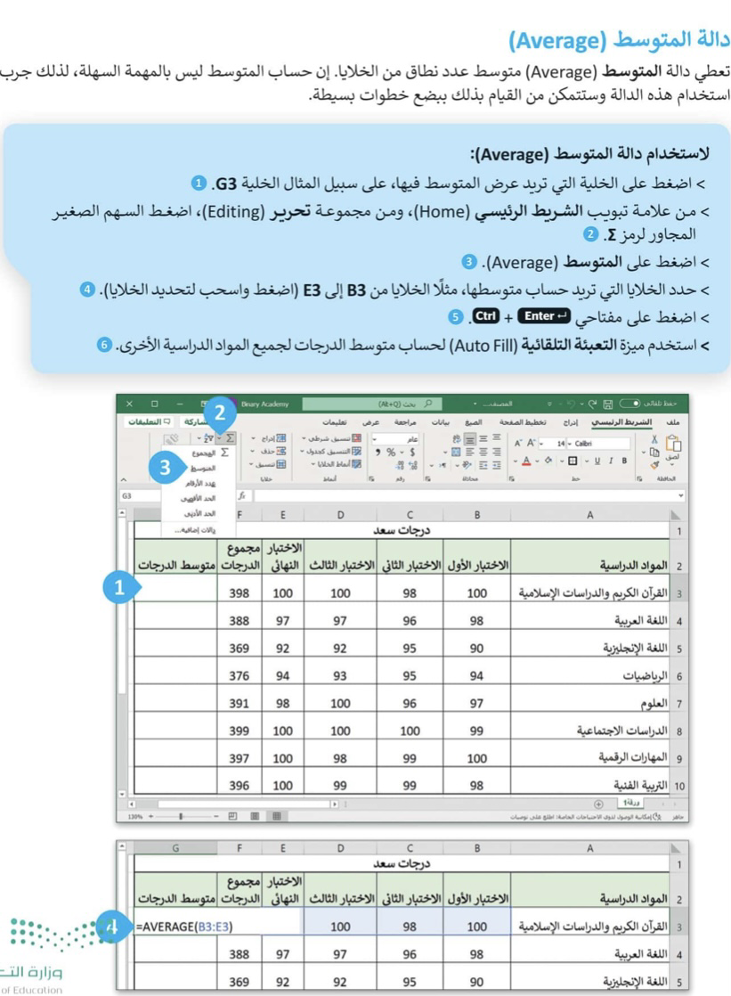

Slide 14
تنسيق الأرقام العشرية

Slide 15
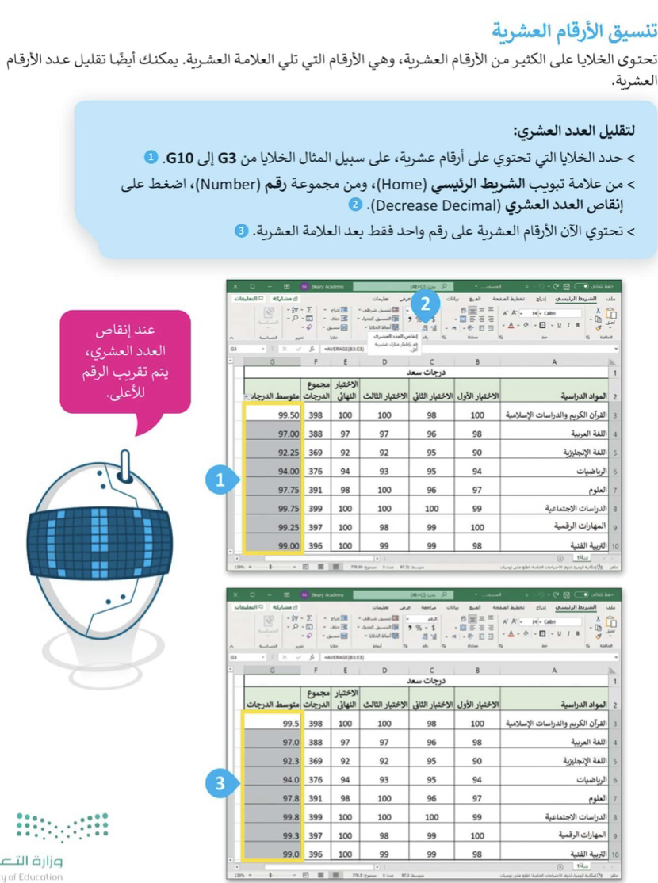

Slide 17
دالة الحد الأدنى لأصغر قيمة
ودالة الحد الأقصى لأكبر قيمة

Slide 18
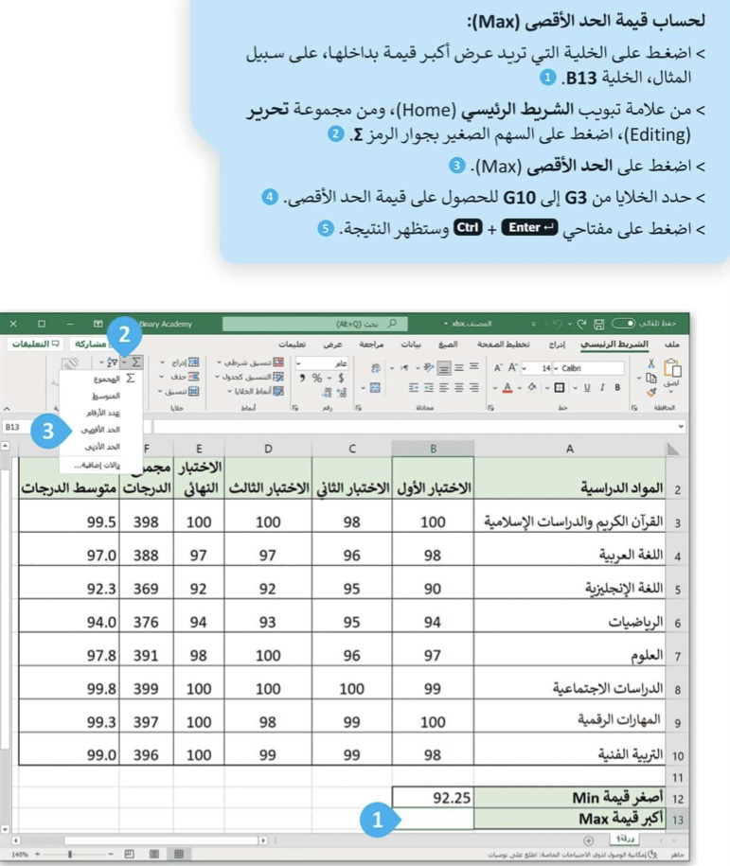
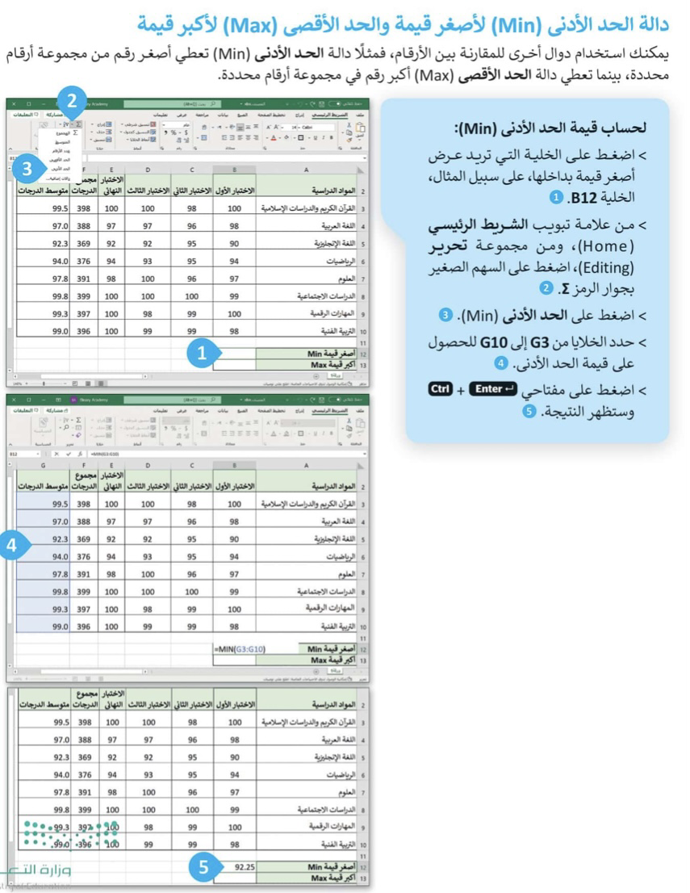

Slide 19
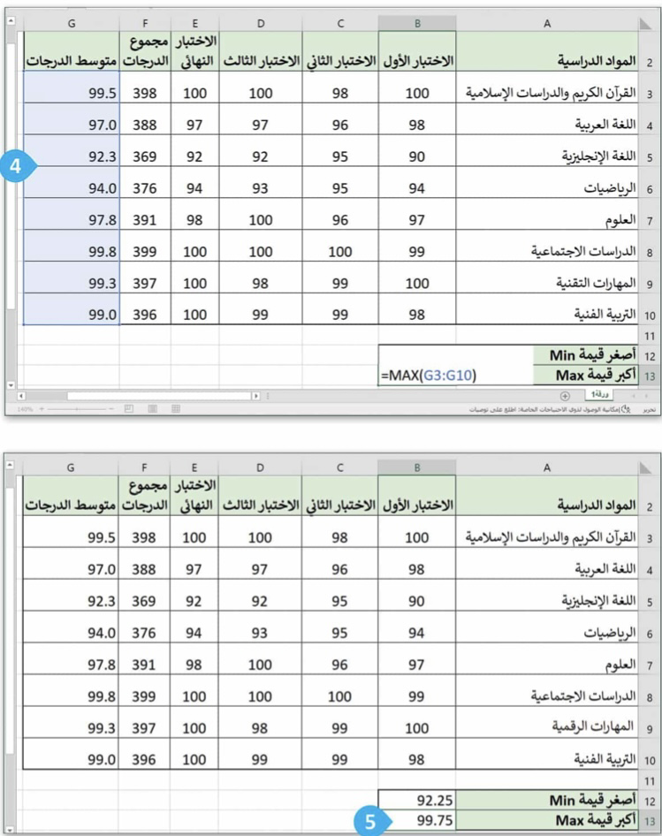

Slide 21
لنطبق معاً

Slide 22
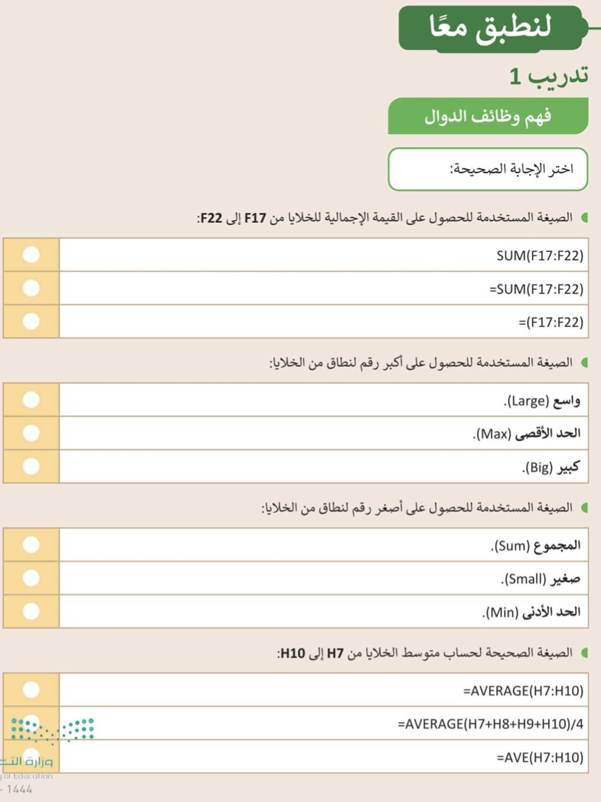
الدقيقة الواحدة
Notes:
R

Slide 23
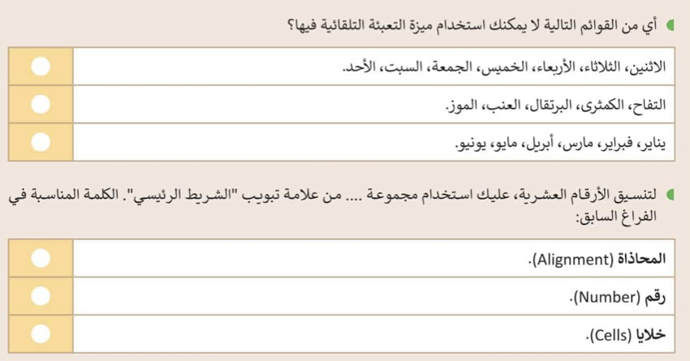
الدقيقة الواحدة
Notes:
R

Slide 24
الواجب
تدريب (٢)
صفحة(٣٧)
Notes:
F

Slide 25
أستودعتكم الله الذي لاتضيع ودائعه
أ/ صباح القحطاني
https://t.me/maharat_raqmia_sabah

